Slide 1
2018 წლის სახელმწიფო
ბიუჯეტის პროექტი

Slide 2
მიმდინარე ფისკალური პოლიტიკის შედეგები
საერთაშორისო სავალუტო ფონდის მიერ პროგრამის წარმატების აღიარება
სწრაფი ეკონომიკური ზრდა - ლიდერი რეგიონში
ფისკალური კონსოლიდაცია - დაბალი დეფიციტი;
საინვესტიციო პროექტების მზარდი დაფინანსება;
ფასების სტაბილურობა - ინფლაცია 3%-ის ფარგლებში;
საგარეო პოზიციის გაუმჯობესება;

Slide 3
ეკონომიკური ზრდა - ლიდერი რეგიონში
2017 წელი

Slide 4
საგარეო პოზიცია - ექსპორტის დინამიკა (10 თვე)

Slide 5
საგარეო პოზიცია - ექსპორტი 2017
ექსპორტმა 2017 წლის 10 თვეში 2,203 მლნ აშშ დოლარი შეადგინა (29.4 პროცენტით ზრდა)
15 უმსხვილესი საექსპორტო პროდუქტის მოცულობა მთლიანი ექსპორტის 70%-ს შეადგენს
დივერსიფიკაცია გაზრდილია, გასულ წელს 15 უმსხვილესი საექსპორტო პროდუქციის მოცულობა მთლიანი ექსპორტის 76 პროცენტი იყო
ნედლეულის ექსპორტი 34 პროცენტიდან 31 პროცენტამდე შემცირდა

Slide 6
საგარეო პოზიცია - ტურიზმი
2017 წლის 11 თვეში ვიზიტორების რაოდენობამ შეადგინა 6.955 მლნ ადამიანი, ხოლო შემოსავლებმა 2.5 მილიარდ აშშ დოლარს გადააჭარბა.
2017 წელს ტურიზმიდან მიღებული შემოსავლები 2012 წელთან შედარებით თითქმის გაორმაგდება

Slide 7
საგარეო პოზიცია - ფულადი გზავნილები

Slide 8
საგარეო პოზიცია - მიმდინარე ანგარიშის დეფიციტი

Slide 9
საგარეო პოზიცია - პირდაპირი უცხოური ინვესტიციები (მლნ აშშ დოლარი)

Slide 10
ფისკალური კონსოლიდაცია - საბიუჯეტო დეფიციტი
2017 წელი
2018-2021 წლები

Slide 11
ფისკალური კონსოლიდაცია - მიმდინარე ხარჯები
2017 წელს ადმინისტრაციული ხარჯები შემცირდა 140,0 მლნ ლარით, მათ შორის:
შრომის ანაზღაურება 100,0 მლნ ლარით;
ადმინისტრაციული შესყიდვები 40,0 მლნ ლარით;
2016-2021 წლები

Slide 12
ფისკალური კონსოლიდაცია - კაპიტალური ხარჯები
19.4 მლრდ ლარი

Slide 13
ინფლაცია

Slide 14
ძირითადი მაკროეკონომიკური პარამეტრები 2017-2021 წლები

Slide 15
ნაერთი ბიუჯეტის გადასახადები

Slide 16
2018 წლის სახელმწიფო ბიუჯეტის შემოსულობები
საბიუჯეტო სახსრები - 10 490,0 მლნ ლარი
დონორების დაფინანსება - 1 951,0 მლნ ლარი
დეფიციტის დაფინანსების წყაროები - 1 206,0 მლნ ლარი

Slide 17
მთავრობის ვალი
მთავრობის ვალის დინამიკა
მთავრობის ვალის კომპოზიცია
საშ. განაკვეთი
2.0%
საგარეო ვალი ვალუტების მიხედვით
ევრობონდების სარგებლიანობა

Slide 18
სახელმწიფო ბიუჯეტის ასიგნებები (2010-2018 წლები)

Slide 19
საქართველოს რეგიონული განვითარებისა და ინფრასტრუქტურის სამინისტრო

Slide 20
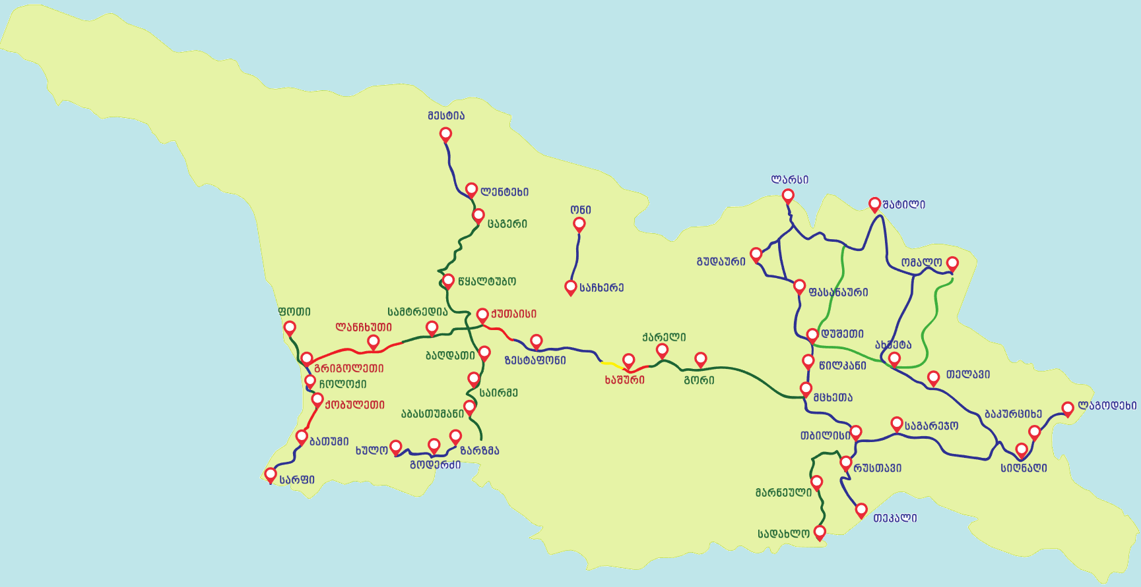
საქართველოს რეგიონული განვითარებისა და ინფრასტრუქტურის სამინისტრო

Slide 21
საქართველოს შრომის, ჯანმრთელობის და სოციალური დაცვის სამინისტრო

Slide 22
საქართველოს განათლებისა და მეცნიერების სამინისტრო

Slide 23
ეკონომიკისა და ენერგეტიკის სამინისტროების დაფინანსება
ეკონომიკისა და მდგრადი განვითარების სამინისტრო
229,6 მლნ ლარი
MOF

Slide 24
საქართველოს ეკონომიკისა და მდგრადი განვითარების სამინისტრო

Slide 25
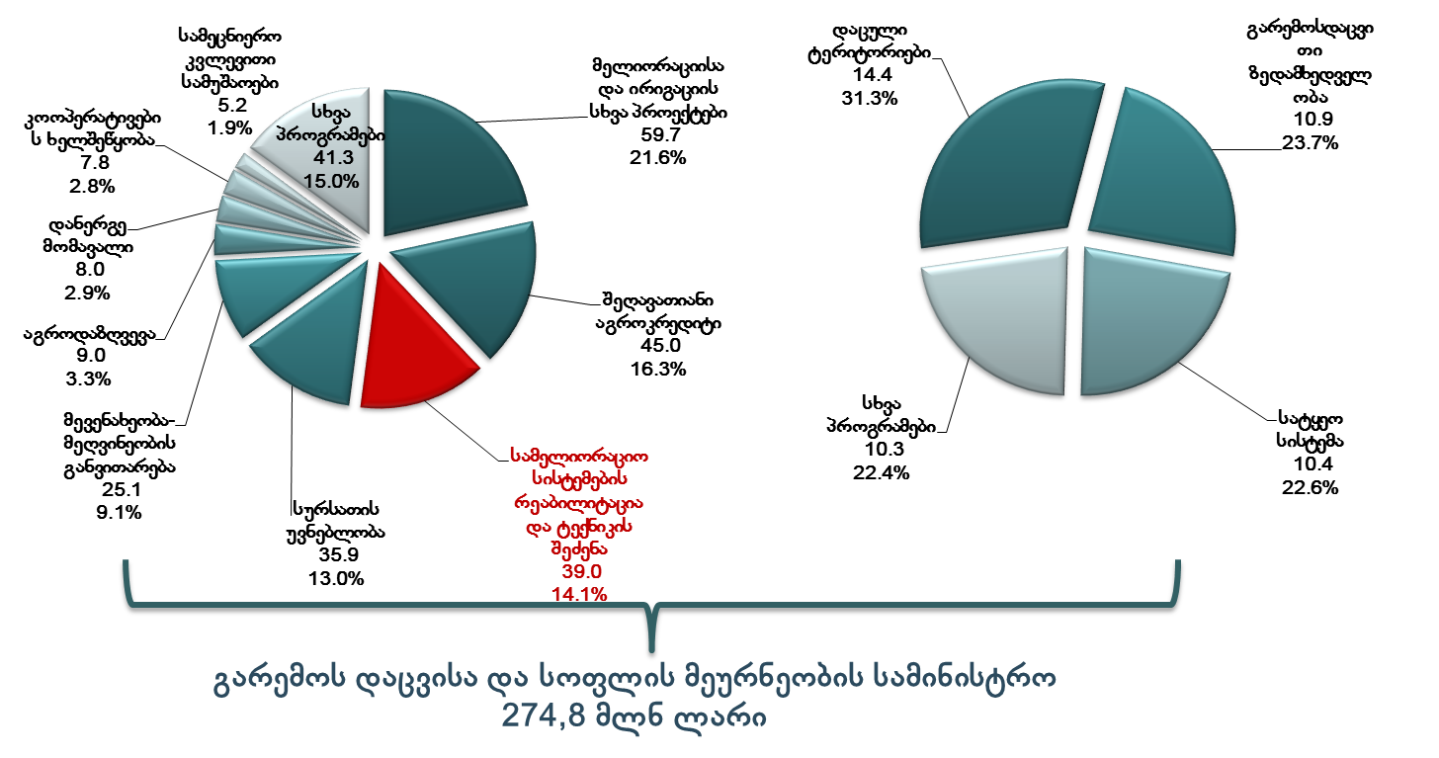
გარემოს დაცვისა და სოფლის მეურნეობის დაფინანსება
MOF

Slide 26
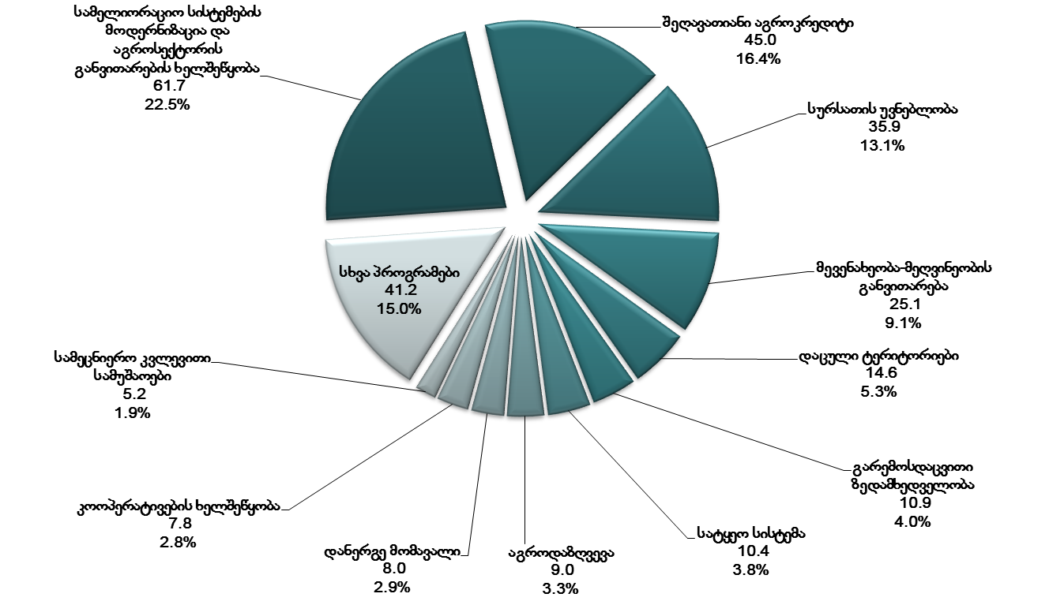
გარემოს დაცვისა და სოფლის მეურნეობის დაფინანსება
MOF

Slide 27
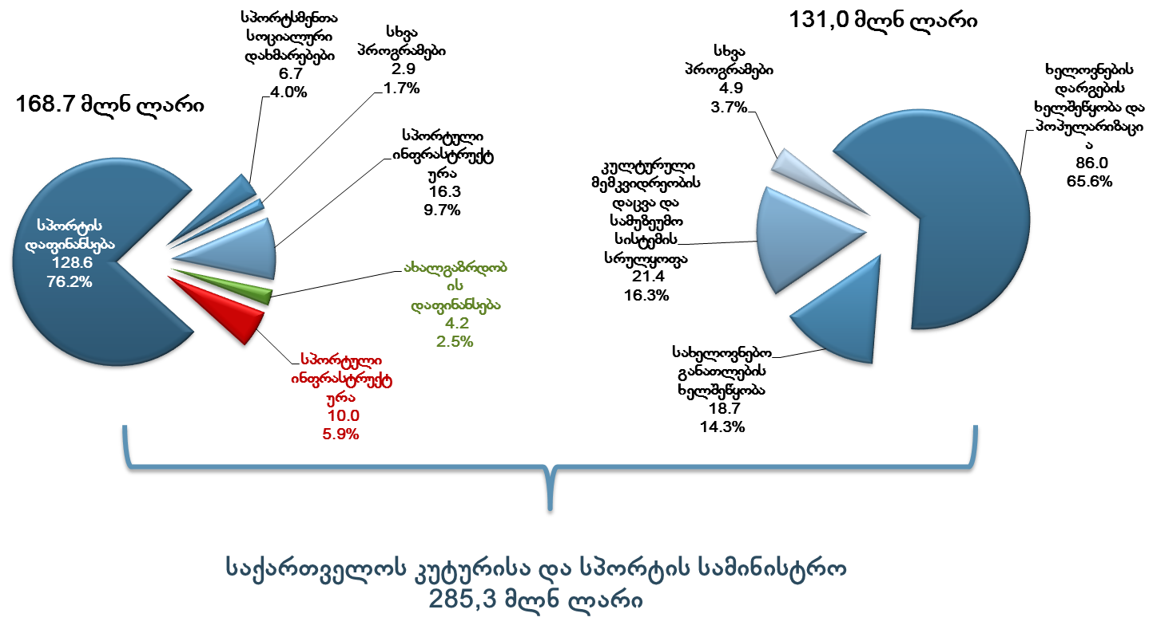
სპორტის და კულტურის დაფინანსება
MOF

Slide 28
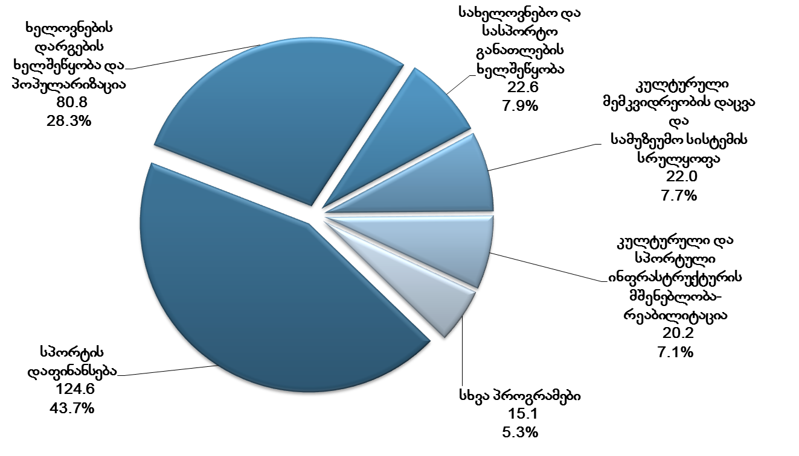
სპორტის და კულტურის დაფინანსება
MOF

Slide 29
2018 წლის ბიუჯეტის ასიგნებების გადანაწილება

Slide 30
2018 წლის ბიუჯეტის ასიგნებების გადანაწილება

Slide 31
საქართველოს საერთაშორისო რეიტინგები
BB- სტაბილური
(დადასტურებული ნოემბერში 2017)
BB- სტაბილური
(დადასტურებული ოქტომბერში 2017)
Ba2 სტაბილური
(დადასტურებული სექტემბერში 2017)
გაუმჯობესდა Ba3 სტაბილურიდან

Slide 32
ბიზნესის კეთება, World Bank/IFC

Slide 33
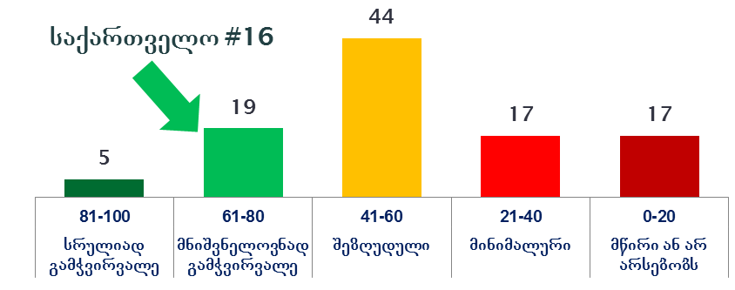
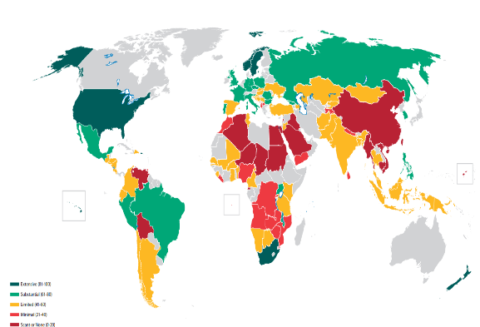
ქვეყნების ღია ბიუჯეტის ინდექსი (OBI)
გამჭვირვალობა
(ღია ბიუჯეტის ინდექსი)
16

Slide 34
ფისკალური გამჭვირვალობის შეფასება (IMF)
36 ინდიკატორი
ფისკალური რისკების ანალიზი და მართვა
ფისკალური პროგნოზირება და ბიუჯეტირება
ფისკალური ანგარიშგება

Slide 35
მთავრობის ვალი
ევრობონდების შემოსავლიანობის დინამიკა

Slide 36
მიმდინარე ანგარიშის დეფიციტის დეკომპოზიცია

Slide 37
დაგეგმილი რეფორმები
საჯარო ფინანსების ეფექტური მართვა
სახელმწიფო ინვესტიციების მართვის სისტემის დანერგვა
ფისკალური რისკების ანალიზის სრულყოფა
ფისკალური წესების დახვეწა
ბიზნესის ხელშეწყობა
დღგ-ის ზედმეტობის დაბრუნების ავტომატიზაცია
ავტომატური ელექტრონული დეკლარირების დანერგვა
საბაჟო სერვისების დიგიტალიზაცია და ხარისხის გაუმჯობესება;

Slide 38
მადლობა
ყურადღებისათვის

